Slide 1
O‘zbek tili
8
sinf
Mavzu: Shukur Sa’dulla
“To‘rt fasl” she’ri
O‘qituvchi:
Maxmudova Nargiza Esirgapovna

Slide 2
Mustaqil bajarish uchun topshiriqlar
1. Ona tili va adabiyot fanlaridan olgan bilimlaringizdan foydalanib, kuz tasvirini
o‘xshatish va jonlantirish asosida ifodalang.
2. “Kuz yaproqlari” mavzusida matn yarating.

Slide 3
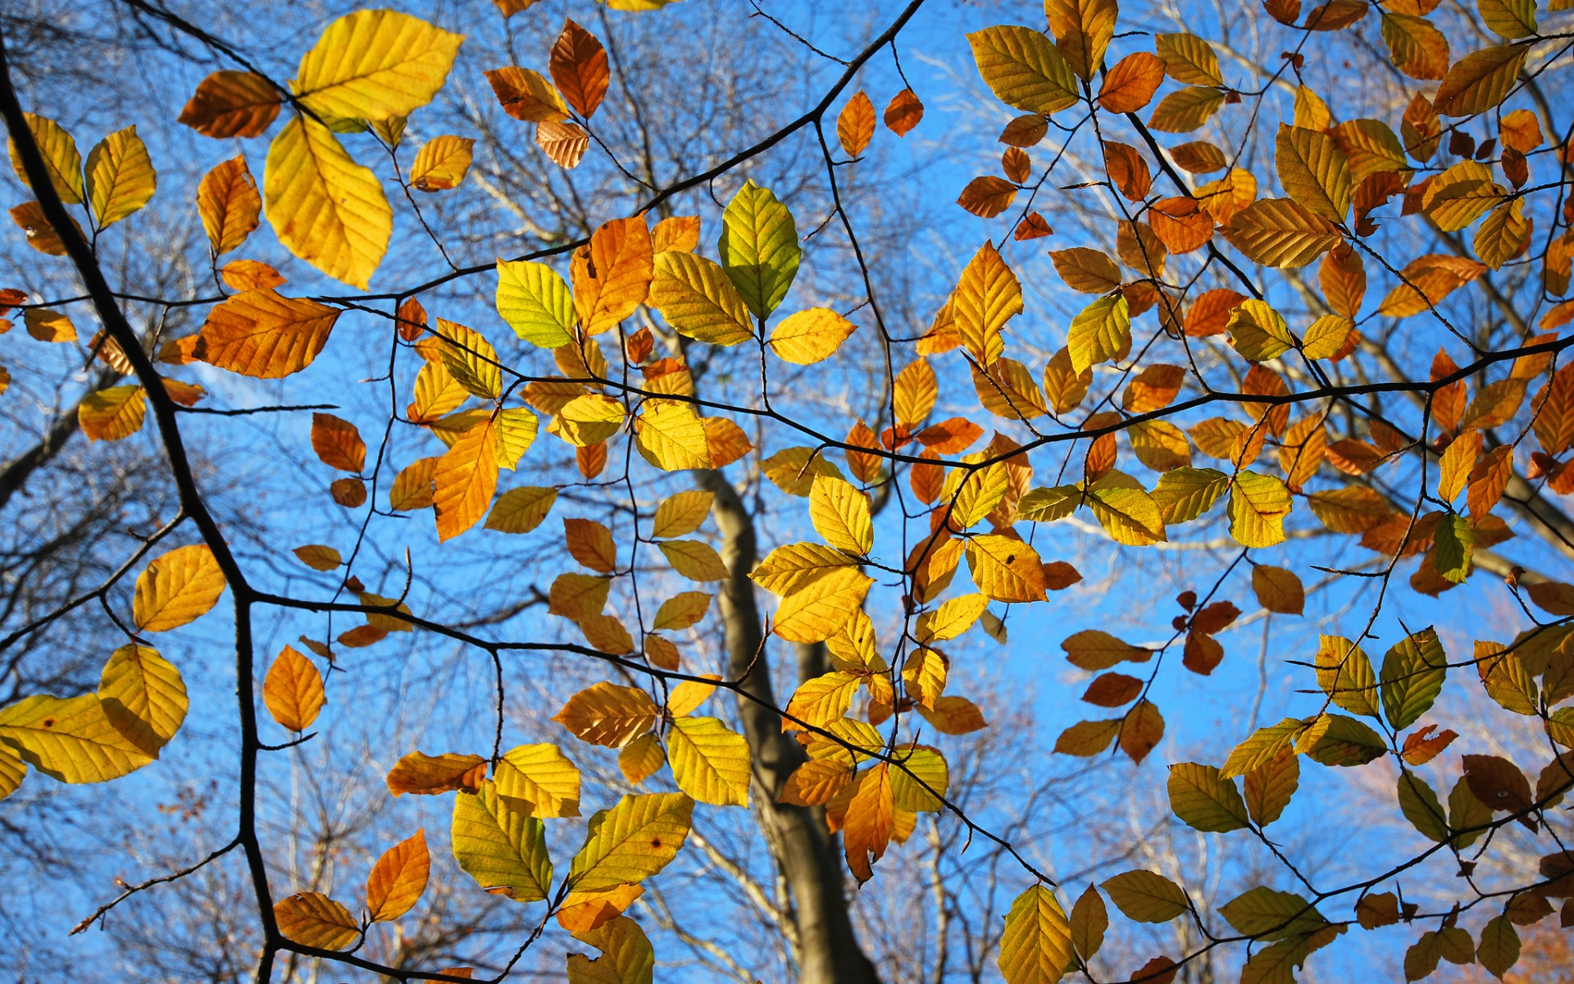
KUZ YAPROQLARI

Slide 4
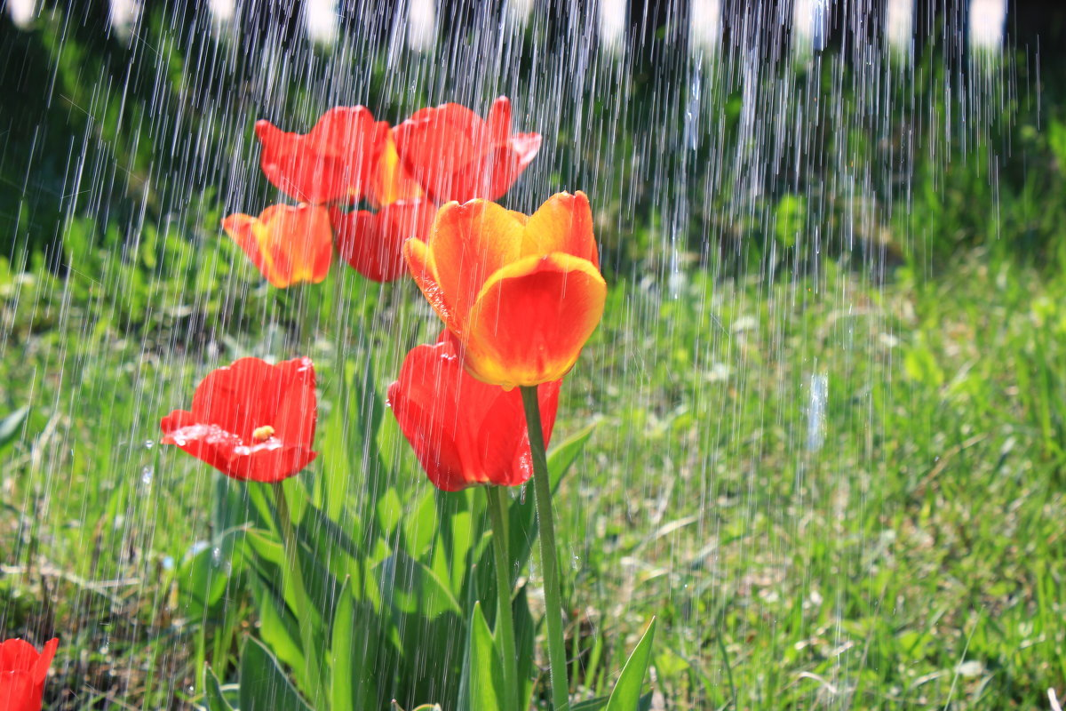
YOMG‘IR YOG‘ALOQ…
Yomgʻir yogʻaloq,
Yam-yashil oʻtloq,
Endi ekinlar Chiqarar quloq.
Yashnasin dala,
Ochilsin lola.
Tog‘lar qoynida misli,
Shalola.

Slide 5
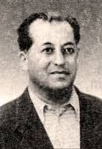
SHUKUR SA’DULLA HAYOTI VA IJODI
Shukur Saʼdulla kichkintoylarga katta estetik zavq-shavq bagʻishlaydigan zabardast sheʼrlari, yosh kitobxonni yaxshilikka oʻrgatuvchi ertak-dostonlari, aʼlo oʻqishga, davrimizga sadoqatli kishilar boʻlib kamol topishga daʼvat etuvchi badiiy pishiq hikoyalari bilan hamma yoshdagi bolalarning qadrdon va suyukli yozuvchisi boʻlib qoldi.

Slide 6
SHUKUR SA’DULLA HAYOTI VA IJODI
Shukur Saʼdulla 1912-yilning yanvarida Jizzax shahrida dunyoga keldi, boshlangʻich maʼlumotni ona shahridagi Narimonov nomli maktabda oldi. 1924-yilda Samarqand pedagogika bilim yurtida tahsil oldi, soʻngra Alisher Navoiy nomidagi Oʻzbekiston davlat universitetida oʻqidi.
Shukur Saʼdullaning birinchi sheʼrlar toʻplami 1932- yilda “Hayqiriq” nomi bilan bosilib chiqdi.

Slide 7
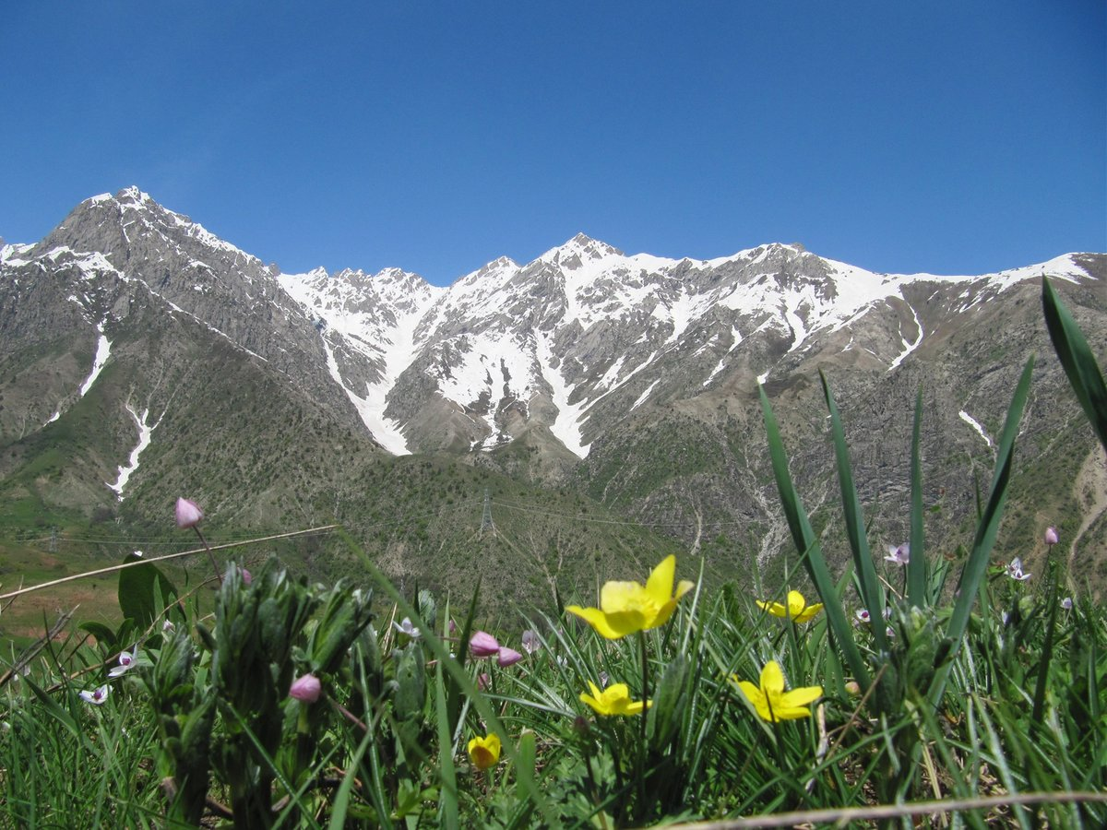
TABIAT KUYCHISI
Shukur Saʼdulla tabiat kuychisi sifatida ham eʼzozlanadi.
Shoir ona tabiatni koʻpgina sheʼrlarida qalamga olib,
bolalarni hayot bilan tanishtiradi.
Ularda olamni tushunish qobiliyatlarini oʻstiradi.

Slide 8
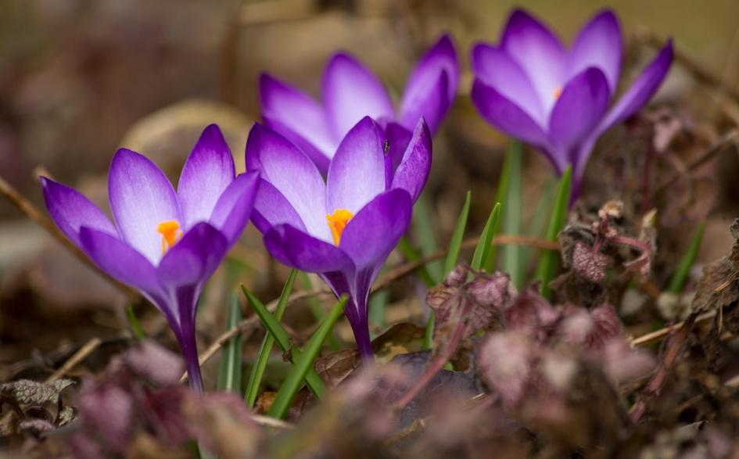
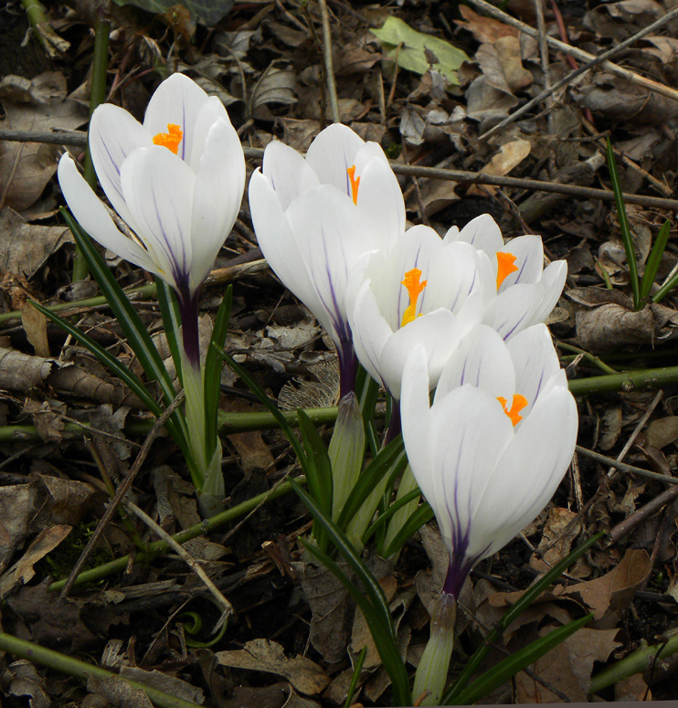
“BOYCHECHAK” she’ri
Odatda, boychechak qor erib-erimasdanoq koʻzga tashlanadi. Buni koʻrgan odamlar “Ha, bahor yaqinlashib qolibdi”, deydilar.
Ochildimi boychechak,
Endi har yon gul demak,
Chunki bahor elchisi –
Shu mitti gul – boychechak.

Slide 9
“TO‘RT FASL” she’ri
Shukur Saʼdulla “Toʻrt fasl” sheʼrida yil fasllarining oʻziga xos xususiyatlarini tasvirlar yordamida yoritadi. Ularning jozibasi, tabiatga alohida koʻrk bagʻishlashi, insonlar qalbiga taʼsiri xususida xulosalar chiqaradi.

Slide 10
BAHOR- YANGILANISH FASLI
Milt etib chiqdi quyosh,
Dedi: – Doʻstlar, qish odosh.
Koʻrsak, yoʻq qora bulut,
Yer yuzi koʻk gilam – oʻt.

Slide 11
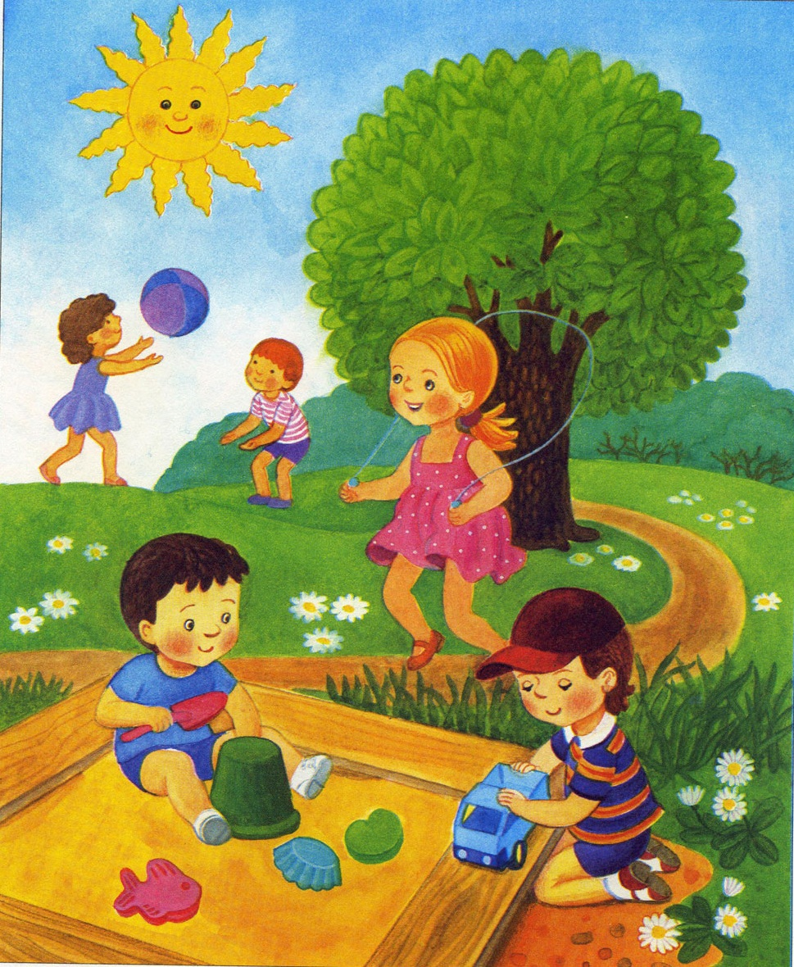
YOZ – O‘TMOQDA SOZ
Shoir koʻrkam yoz fasli bilan bolalarni tanishtirishga oʻtadi.
Yoz kelishi bilan xursand boʻlgan bolalarning sevinchini shoir shunday ifoda etadi:
Keldi koʻklam kabi soz,
Bizlar sevgan issiq yoz.

Slide 12
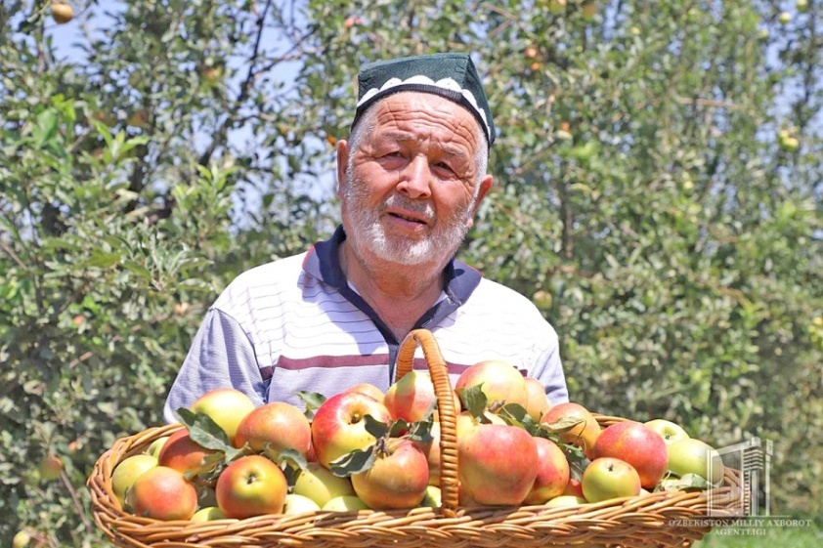
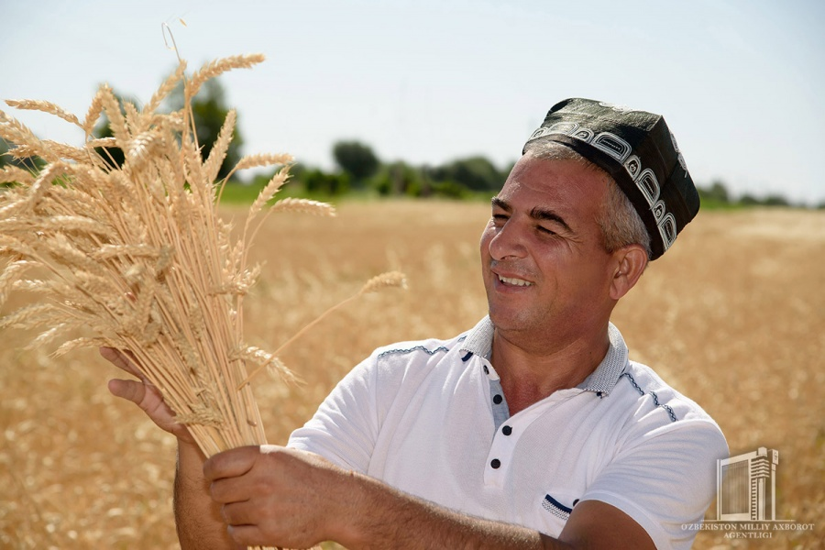
BOBO DEHQONLAR MEHNATI
Shoir Vatanimizning boyligiga boylik qoʻshgan, mehnatkashlar dasturxonini bezovchi noz-neʼmatlarni vujudga keltirgan, “toʻqson xil mevalarni pishirib”,
“yangi dunyolar ochgan” kishilarni zoʻr muhabbat bilan, ajoyib misralarda ulugʻlaydi:
Ekin oʻsdi yerlarda,
Bugʻdoy pishdi qirlarda…
Poliz toʻla bodring,
Bogʻbon, tez uzib bering!

Slide 13
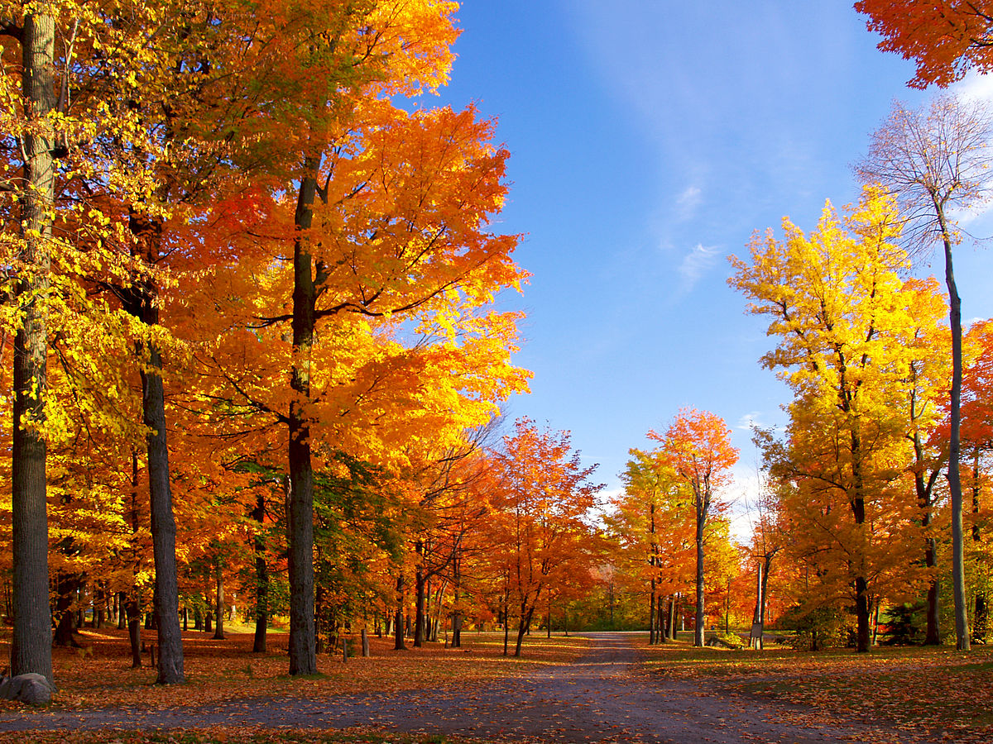
KUZ
Quyosh tushar taftidan,
Qoʻrqib qishning aftidan.
Sargʻayadi koʻkatlar,
Barg toʻkadi daraxtlar.
Hosil yigʻib olinar,
Qishga zamin solinar.

Slide 14
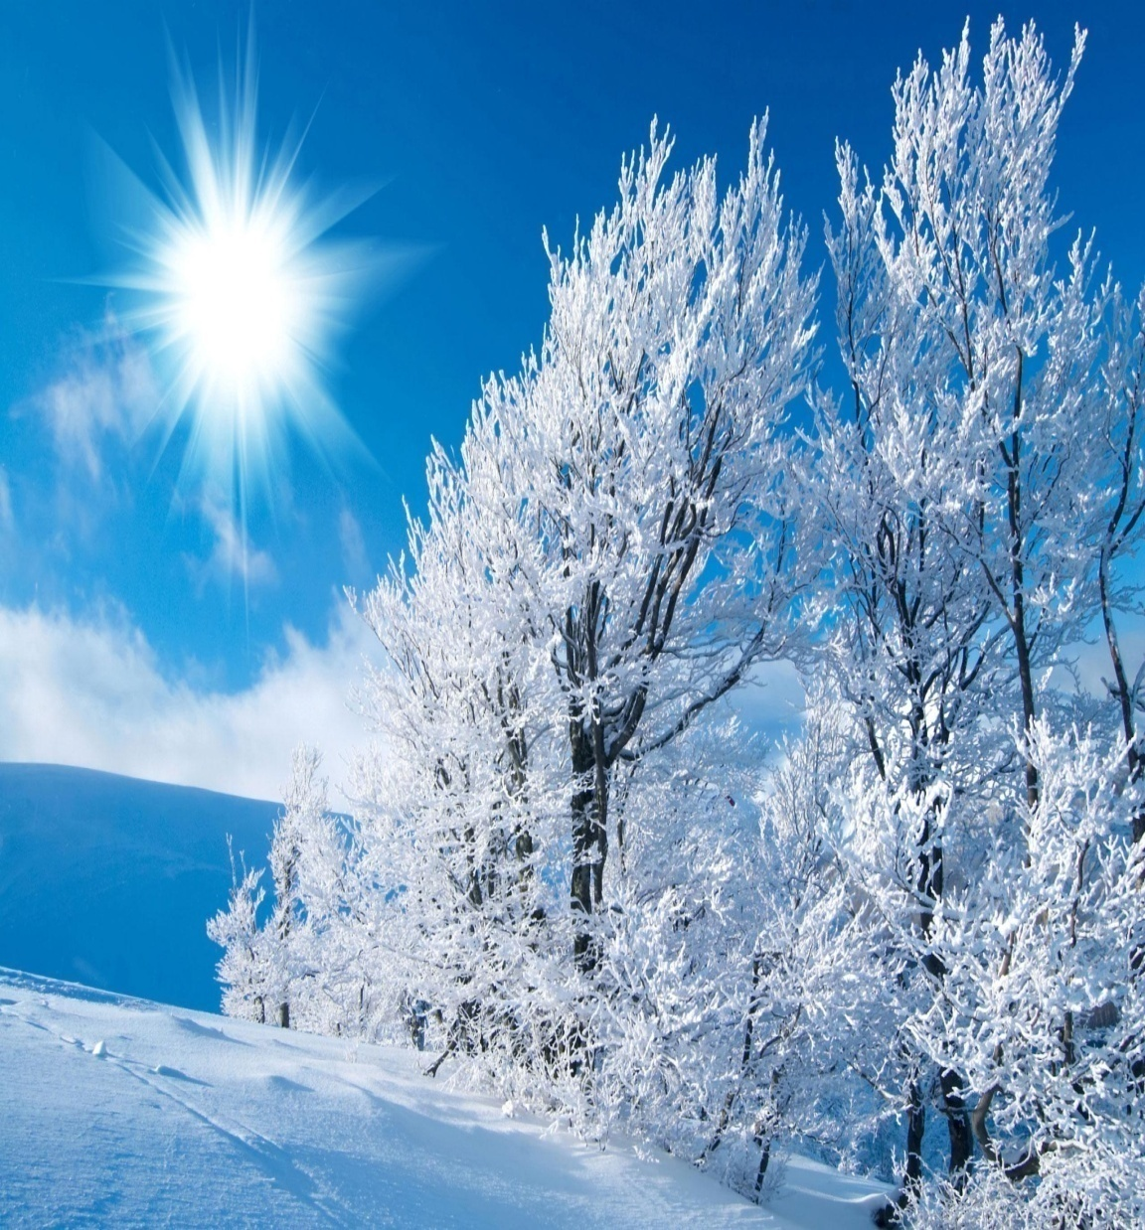
KUMUSH QISH
Dala - dashtda tindi ish,
Keldi mehmon boʻlib qish.
Qish emas, u - qorbobo,
Sovgʻalari bor bobo…
Xuddi yozday, bahorday –
Iliq, kuzgi nahorday.
Qor yogʻar, kecha-kunduz,
Suv sovqotib kiygan muz.

Slide 15
TO‘RT FASL TAROVATI
FASLLAR
Dalalarga ko‘m-ko‘k gilam to‘shalgan.
Bolalarning sevinchi,shodon kulgisi jaranglamoqda.
O‘zgacha tarovat, sokinlik hukm suradi.
Atrof oq libosga burkanadi.

Slide 16
“BALIQ SKELETI”
BAHOR
QISH
YIL
FASLLARI
YOZ
KUZ
Yozning issiq kunlari boshlandi.
Bahor-yangilanish fasli.
Kuz saxovatli fasl.
Tog‘larga qor qalin yog‘di.

Slide 17
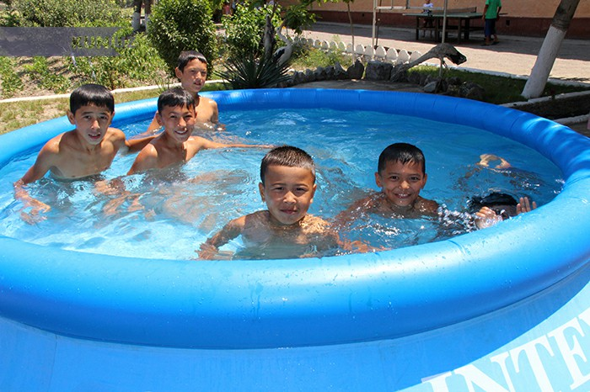
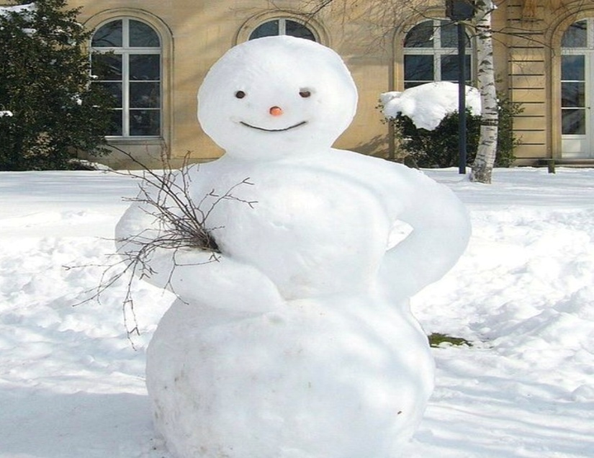
BILASIZMI?
Bolalik

Slide 18
“BLIS – SO‘ROVNOMA”
 | bahor | yoz | kuz | qish
quyosh
qora bulut
Poliz to‘la bodring.
ko‘k gilam
Suv sovqotib kiygan muz.
bug ‘doy pishdi.
Quyosh tushar taftidan.
Dala – dashtda tindi ish.
Sarg‘ayadi ko‘katlar.
₊
₊
₊
₊
₊
₊
₊
₊
₊

Slide 19
MAQOLLAR
Ko‘klam - mehnat bilan ko‘rkam.
Yoz mevasi - qish xazinasi
Yozgi harakat - kuzgi barakat.
Kun g‘amini sahar ye, yil g‘amini bahor ye.
Qishning qori - yozga dori.
Qor yog‘di - don yog‘di.

Slide 20
Mustaqil bajarish uchun topshiriqlar:
1. Shukur Sa’dullaning hayoti va ijodini o‘qib o‘rganing.
2.”To‘rt fasl” she’rini yod olishga harakat qiling.
3. Matn va she’rdagi fe’l nisbatlarini aniqlang.

